Slide 1
Εισαγωγή σε Jupyter Notebook και NumPy

Slide 2

Τι είναι το Jupyter;
Διαδραστικό περιβάλλον προγραμματισμού.
Συνδυάζει κώδικα, κείμενο και γραφήματα.
Ανάλυση δεδομένων, επιστημονική έρευνα, οδηγίες.
Χρήση μέσω browser.
Notes:
Ορισμός:
Περιβάλλον όπου μπορείτε να γράψετε, να εκτελέσετε και να δείτε το αποτέλεσμα του κώδικά σας σε πραγματικό χρόνο.
Προέρχεται από τρεις γλώσσες προγραμματισμού: Ju(lia), Py(thon) και R. Εξ ου και το όνομα "Jupyter".
Τρόπος Λειτουργίας:
Ένα "notebook" είναι ένα έγγραφο που περιέχει κώδικα (όπως Python ή R) όσο και στοιχεία κειμένου όπως παραγράφους, εξισώσεις και γραφήματα.
Ιδανικό για την καταγραφή ολόκληρης της διαδικασίας υπολογισμού.
Υποστήριξη Γλωσσών:
Ενώ το Python είναι η πιο δημοφιλής γλώσσα που χρησιμοποιείται, το Jupyter υποστηρίζει πάνω από 40 γλώσσες προγραμματισμού. Αυτό περιλαμβάνει τα Julia, R και άλλα.
Αυτό επιτυγχάνεται μέσω της χρήσης διαφορετικών "kernels", τα οποία είναι ουσιαστικά τα υπολογιστικά κινητήρια πίσω από το notebook.
Χρήσεις:
Το Jupyter Notebook χρησιμοποιείται ευρέως για Data Science, δημιουργία μοντέλων.
Στην ακαδημαϊκή κοινότητα, είναι δημοφιλές για τη δημιουργία ερευνητικών εργασιών που μπορούν εύκολα να αναπαραχθούν.
Για τη διδασκαλία, είναι ένα εξαιρετικό εργαλείο επειδή οι μαθητές μπορούν να δουν τον κώδικα, να τον τρέξουν και να παρατηρήσουν τα αποτελέσματα όλα σε ένα μέρος.
Βασισμένο στο Web:
Λειτουργεί σε οποιοδήποτε browser
Τρέχει με τοπικό server στη python
Ανοιχτού Κώδικα:
Δωρεάν ανοικτός κώδικας.
Δεν συνδέεται με καμία εταιρεία, δεν υπάρχουν τέλη και άδειες.

Slide 3
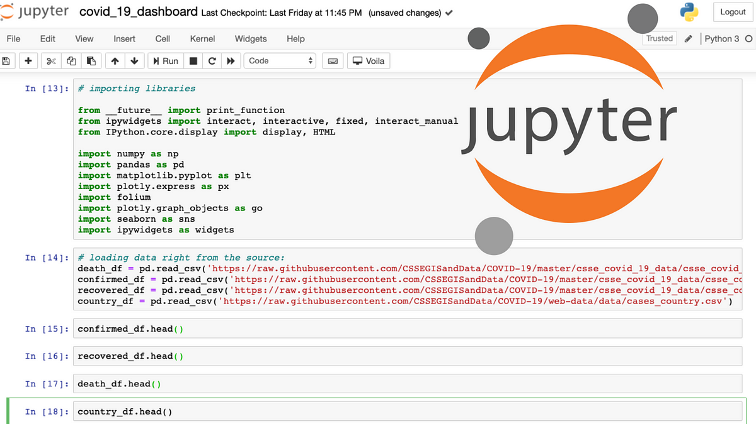
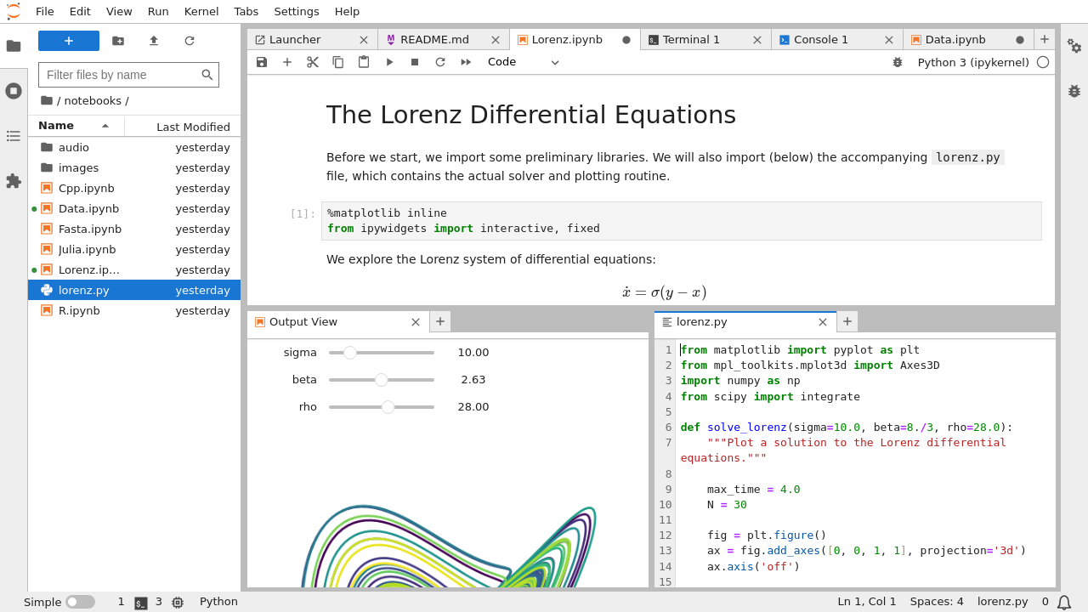
Διαφορές Notebook και Lab
Jupyter Notebook
Jupyter LAB
Πρόσβαση μόνο σε ένα έγγραφο τη φορά
Βασική πλοήγηση αρχείων
Κύρια Εφαρμογή: Notebooks
Σύγχρονο περιβάλλον (IDE)
Προηγμένη διαχείριση αρχείων
Multiview
Θα αντικαταστήσει το Jupyter Notebook

Slide 4
REQUIREMENTS
pip install bwsi_grader jupyterlab

Slide 5
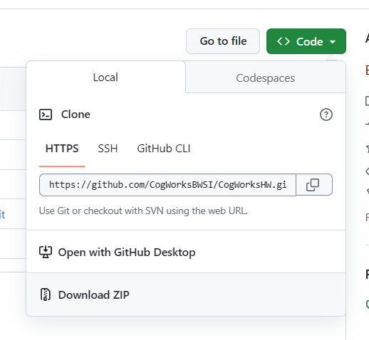
Download
github.com/CogWorksBWSI/CogWorksHW
github.com/chrismin13/CogWorksResources

Slide 6
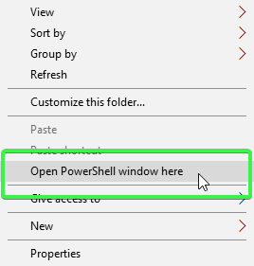
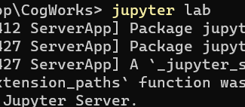
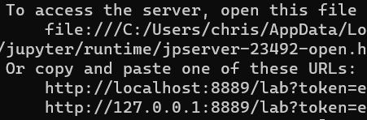
Έναρξη Jupyter Lab
Shift + Δεξί Κλικ:
Εκτέλεση Jupyter Lab
Άνοιγμα Jupyter Lab στο Browser
Notes:
Ανοίγουμε τη γραμμή εντολών στο φάκελο με τον κώδικα μας

Slide 7
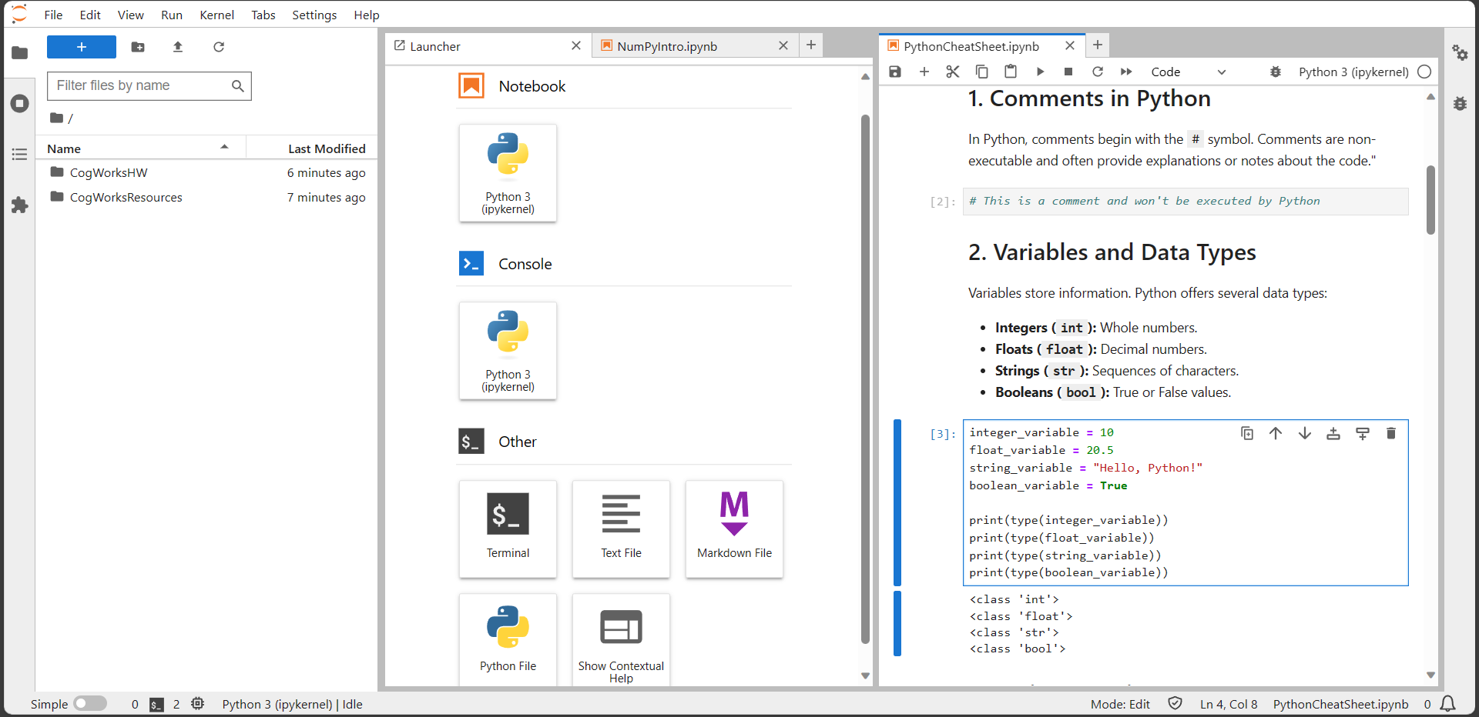








Περιβάλλον Jupyter Lab

Slide 8
Λεξιλόγιο Όρων
Αγγλικά | Ελληνικά
Array | Σειρά
Matrix | Πίνακας (ή μήτρα)
Identity matrix | Ταυτοτικός πίνακας
Transpose | Αντιστροφή (πίνακα)
Inverse | Αντίστροφος Πίνακας (δεν είναι αντιστροφή!)
Dot Product | Εσωτερικό Γινόμενο
Cross Product | Εξωτερικό Γινόμενο
Determinant | Ορίζουσα
Eigen Value | Ιδιοτιμή
Eigen Vector | Ιδιοδιάνυσμα

Slide 9
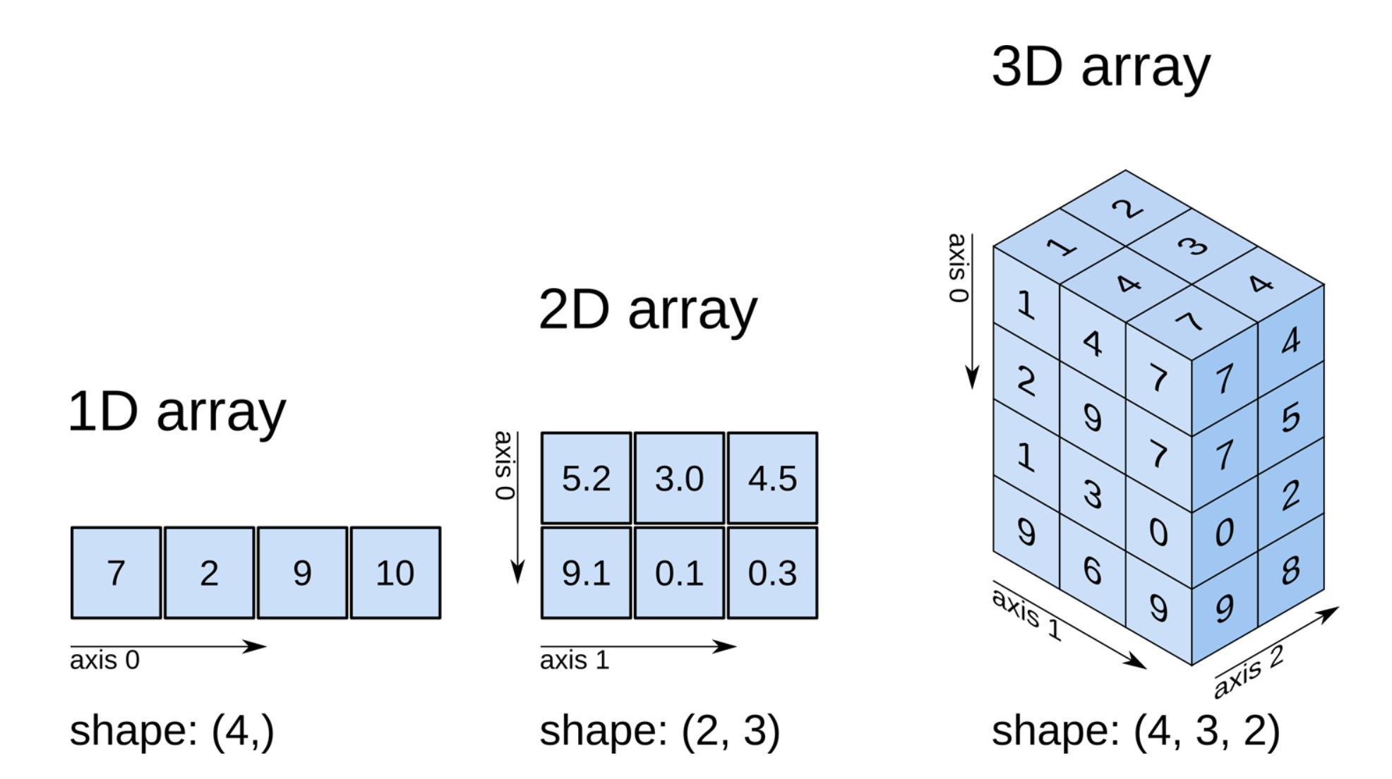
Πως φαίνονται οι πολυδιάστατοι πίνακες;

